Slide 1
O‘zbek tili
5
sinf
Mavzu:
Yaxshi xislat.
(Xarakter-xususiyatni bildiruvchi sifatlarning qo‘llanishi)

Slide 2
MUSTAQIL BAJARISH UCHUN TOPSHIRIQLAR
1. 3-mashqni yozma bajaring.
(173-bet)
2. “Odobli Ahmad” she’rini yod
oling.

Slide 3
MUSTAQIL BAJARISH UCHUN TOPSHIRIQLAR
3-mashq. Berilgan so‘zlar “Zumrad va Qimmat” ertagining qaysi qahramoniga tegishli ekanligini toping.
Yalqov, ishyoqmas, xushmuomala, mehnatkash,
urishqoq, aqlli, jahldor, dangasa, ozoda, chaqqon,
erinchoq, kamtar, mehribon, ochko‘z, oqko‘ngil.

Slide 4
3-mashq (173-bet)
Zumradga xos bo‘lgan
xususiyatlar
Qimmatga xos
bo‘lgan xususiyatlar
xushmuomala
yalqov, urishqoq
chaqqon, kamtar
jahldor
mehnatkash
ishyoqmas
aqlli, ozoda
dangasa
mehribon
erinchoq
oqko‘ngil
ochko‘z

Slide 5
1-topshiriq (173-bet)
O‘qing. Suhbatlarni davom ettiring.
- Allo!
- Iltimos, Rahimni chaqirib bering!
- Allo, Rahim! Bu men Odilman! Eshityapsanmi?
- Ha.
- Do‘stim, meni kechir! Meni kechira
olasanmi?
- Ha, ayb ikkimizdan ham o‘tdi. Biznikiga kel. Birga dars
tayyorlaymiz …

Slide 6
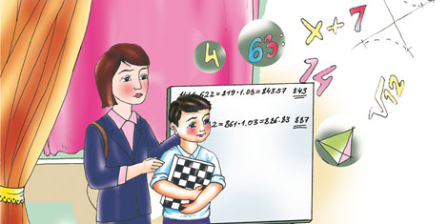
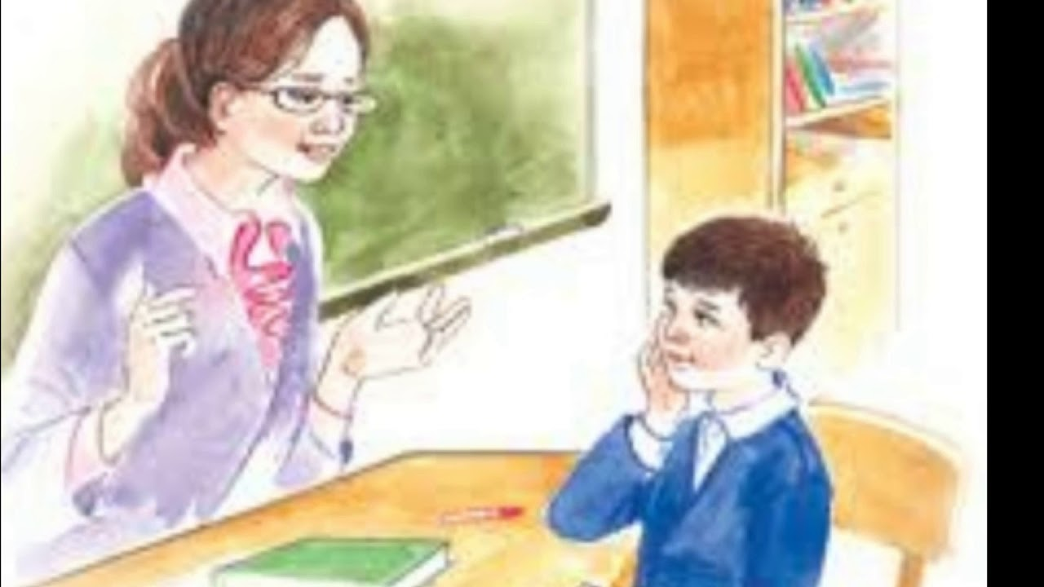
1-topshiriq (174-bet)
O‘qing. Suhbatlarni davom ettiring.
- Ustoz, meni kechiring. Men aybimni tushundim. Bu holat
boshqa takrorlanmaydi. Iltimos, oyimga bu haqida aytmang …

Slide 7
2-topshiriq (174-bet)
O‘qing. Tinglang. So‘zlang.
1. Odob bozorda sotilmas.
2. Odob – oltindan qimmat.
3. Yaxshi boladan rahmat,
Yomon boladan la’nat.

Slide 8
1-mashq (174-bet)
Berilgan so‘zlardan foydalanib, partadoshingizning xarakter-xususiyatlarini ifodalang.
Ziyrak
haqiqatgo‘y
aqlli
rostgo‘y
e’tiborli
mehrobon
kamtar
chaqqon

Slide 9
1-mashq (174-bet)
Berilgan so‘zlardan foydalanib, partadoshingizning xarakter-xususiyatlarini ifodalang.
Do‘stim Sobir juda odobli bola. U hamma
sinfdoshlariga nisbatan e’tiborli. Sobir
haqiqatgo‘y inson. Oilada ham o‘z oila a’zolariga
mehribon. Unga yuklatilgan har bir vazifaga
ziyraklik va chaqqonlik bilan javob beradi. Kamtarlik uning yaxshi xususiyatlaridan biri.

Slide 10
2-mashq (174-bet)
Kataklarda berilgan harflardan xarakter-xususiyatga oid so‘zlar yasang va ular ishtirokida gaplar tuzing.
q | o‘ | m | e | h | r
y | p | o | l | n | i
u | s | a | g | o | b
x | a | k | t | a | r

Slide 11
2-mashq (174-bet)
Mehribon. Malika juda mehribon qiz.
Kamol. Kamol – odobli o‘quvchi.
Salima. Salima – saxiy inson.
Omina. Omina – samimiy qiz.
Po‘lat. Po‘lat – oqko‘ngil bola.
Ruxsora. Ruxsora – kamtar, mas’uliyatli.

Slide 12
Kuzatib yur – tuzatib yur
3-topshiriq. O‘qing. Tinglang. So‘zlang. Savol va topshiriqlarni bajaring.
Yurganda atrofingni kuzatib yur,
Eng avvalo, o‘z-o‘zingni tuzatib yur.
O‘zgalar ham sinchiklaydi qadamingni,
Ayamagil qo‘lingdan kelgan yordamingni.

Slide 13
Kuzatib yur – tuzatib yur
3-topshiriq. O‘qing. Tinglang. So‘zlang. Savol va topshiriqlarni bajaring.
Odamliging bezab turar yaxshi xislat,
Elga xizmat qilgan topar elda izzat.
Go‘yo ovda yurgandayin hushyor bo‘lgil,
Yuragingdan ko‘mak uchun tayyor bo‘lgil.

Slide 14
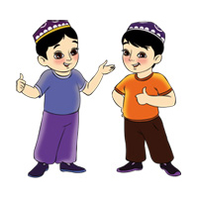
Kuzatib yur – tuzatib yur
Malham bo‘lar odil so‘zni tortinmay ayt,
Eng to‘g‘risi, eng zaruri: bo‘lma loqayd.
O‘tib tursin ular doim ko‘z o‘ngingdan,
Idrok bilan atrofingni kuzatib yur,
Ayniqsa, do‘st nuqsosnin tuzatib yur.

Slide 15
“XOTIRA MASHQI”
kuzatib yur – наблюдай
tuzatib yur – держи в порядке
sinchiklaydi – проверяет
ayamagil – не жалей
xislat – черта
izzat – уважение
hushyor bo‘l – будь внимателен
idrok – соображение
loqayd – безразличный

Slide 16
Savol va topshiriqlar (175-bet)
1. Shoir bolalardan qanday xarakter-xususiyatning
egasi bo‘lish kerakligini talab qilyapti?
2. Shu xususiyatga oid so‘zlarni daftaringizga
yozing.

Slide 17
Grafikli topshiriq
Yaxshi
xususiyatlar
Yomon
xususiyatlar
ziyrak, badjahl, zukko, dangasa, dono.

Slide 18
Grafikli topshiriq
Yaxshi
xususiyatlar
Yomon
xususiyatlar
oqil, muloyim, sergap, shirinso‘z, qo‘pol.

Slide 19
MUSTAQIL BAJARISH UCHUN TOPSHIRIQLAR
1. Mustaqil ish. Dasturxon atrofida o‘zini tutish qoidalari haqida 4-5 gapdan iborat matn tuzing. (174-bet)
2. “Kuzatib yur – tuzatib yur”
she’rining mazmunini so‘zlab
bering.

